Slide 1

Manual de Uso
Gestão de Contratos
Versão 1.0.0

Slide 2

Projeto Cafebras
Conclusão: XX/XX/XXXX

Slide 3
Índice
1. Telas de Cadastro
2. Tela de Pré-Contrato

Slide 4
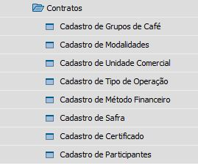
1. Telas de Cadastro
As telas de cadastro estão no menu “Administração -> Configuração -> Contratos’’

Slide 5
1.1 Estrutura de Tabelas
[@UPD_OCTC] – Cadastro de Grupo de Cafés
[@UPD_OMOD] – Cadastro de Modalidades
[@UPD_OUCM] – Cadastro de Unidades Comerciais
[@UPD_OTOP] – Cadastro de Tipo de Operação
[@UPD_OMFN] – Cadastro de Método Financeiro
[@UPD_OSAF] – Cadastro de Safra
[@UPD_CRTC] – Cadastro de Certificados
[@UPD_PART] – Cadastro de Participantes

Slide 6
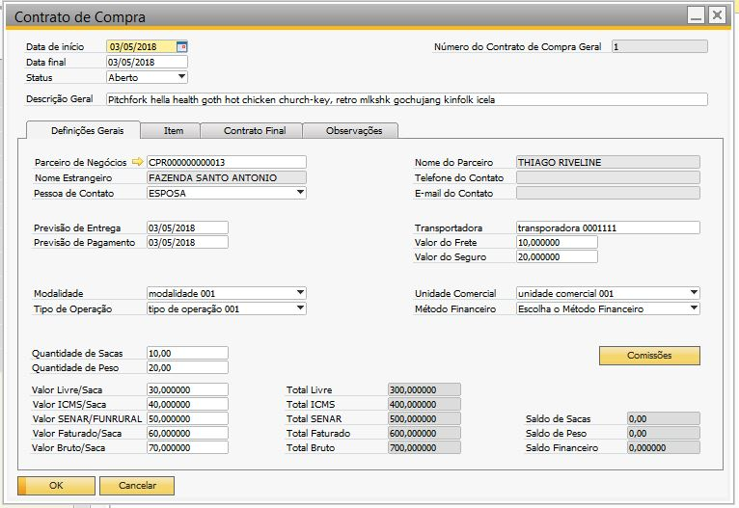
2. Tela de Pré-Contrato

Slide 7
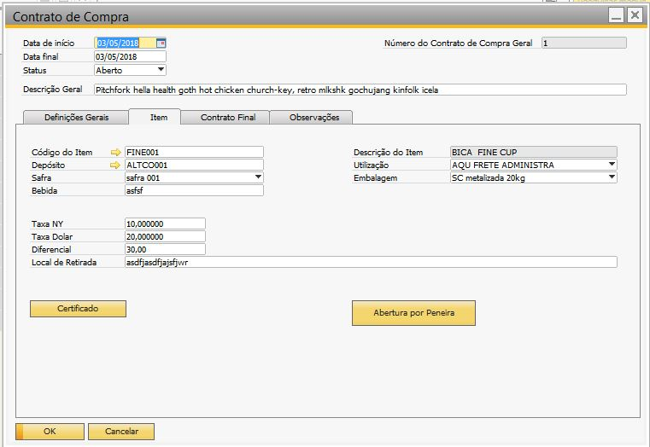
2. Tela de Pré-Contrato

Slide 8
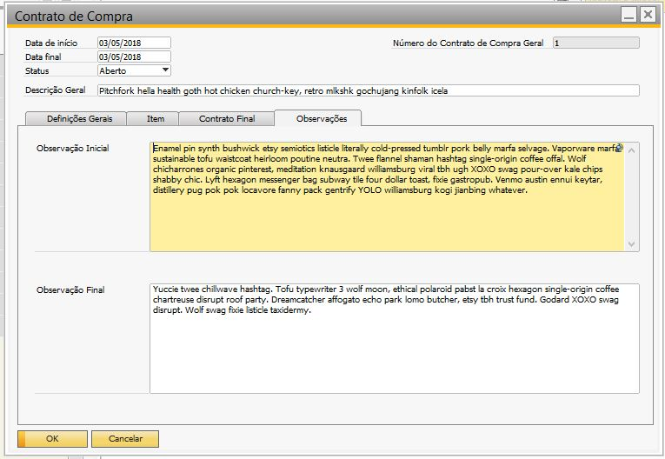
2. Tela de Pré-Contrato

Slide 9
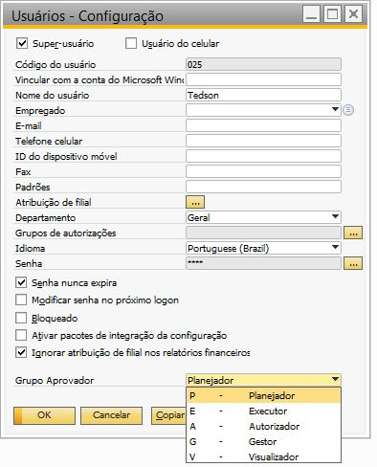
2.1 Tela de Pré-Contrato
Para ter acesso a tela de Pré-contrato é necessário que o usuário tenha um Grupo Aprovador configurado.
O Grupo Aprovador é configurado no cadastro de Usuários padrão SAP, como demonstrado na tela ao lado.
Somente o Grupo Aprovador ‘Planejador’ pode alterar os dados de um Pré-Contrato

Slide 10
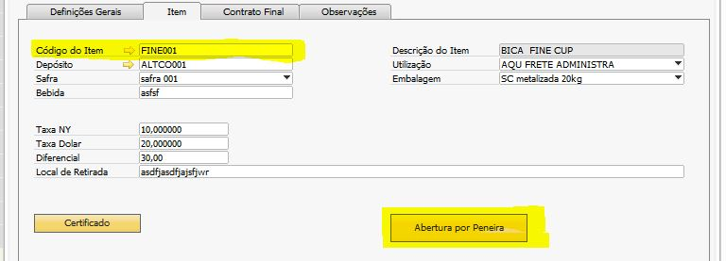
Código do Item – São listados todos os itens que fazem parte dos Grupos de Café configurados na área de cadastro.
Abertura por Peneira – Quando um contrato é feito para um item do tipo bica, o botão fica habilitado, pois esse mesmo item, dependendo da peneira pode se desmembrar em outros itens, cujos quais são configurados na tela que é aberta ao clicar neste botão

Slide 11
2.2 Estrutura de Tabelas
[@UPD_OCCC] – Cadastro de Pré-Contratos
[@UPD_CCC1] – - Itens de Abertura do Pré-Contrato - Relacionamento: [@UPD_OCCC][Code] = [@UPD_CCC1][Code];
[@UPD_CCC2] – - Corretores relacionados ao Pré-Contrato - Relacionamento: [@UPD_OCCC][Code] = [@UPD_CCC2][Code];
[@UPD_CCC3] – - Responsáveis do Pré-Contrato - Relacionamento: [@UPD_OCCC][Code] = [@UPD_CCC3][Code];
[@UPD_CCC4] – - Certificados do Pré-Contrato - Relacionamento: [@UPD_OCCC][Code] = [@UPD_CCC4][Code];

